Slide 1
2023年度
国有资产采购和管理工作培训
国有资产管理处
2023年6月

Slide 2
目录
一
有关采购政策制度简介
二
采购与招标管理系统使用实操

Slide 3
一、有关采购政策制度简介
一、网络与教育技术中心简介
目的意义：
1. 通过政策制度的介绍，宣传介绍学校为 什么这么采购，如何采购，买的周期多长。让各位管理员有个简单概念上的认识。
2. 介绍采购与招标管理系统的操作使用

Slide 4
一、有关采购政策制度简介
一、网络与教育技术中心简介
中华人民共和国政府采购法
第二条 在中华人民共和国境内进行的政府采购适用本法。
政府采购，是指各级国家机关、事业单位和团体组织，使用财政性资金采购依法制定的集中采购目录以内的或者采购限额标准以上的货物、工程和服务的行为。
第七条 政府采购实行集中采购和分散采购相结合。集中采购的范围由省级以上人民政府公布的集中采购目录确定。
属于地方预算的政府采购项目，其集中采购目录由省、自治区、直辖市人民政府或者其授权的机构确定并公布。 纳入集中采购目录的政府采购项目，应当实行集中采购。（《江苏省2023年政府集中采购目录及标准》）
第八条 政府采购限额标准，属于地方预算的政府采购项目，由省、自治区、直辖市人民政府或者其授权的机构确定并公布。（《江苏省2023年政府集中采购目录及标准》）

Slide 5
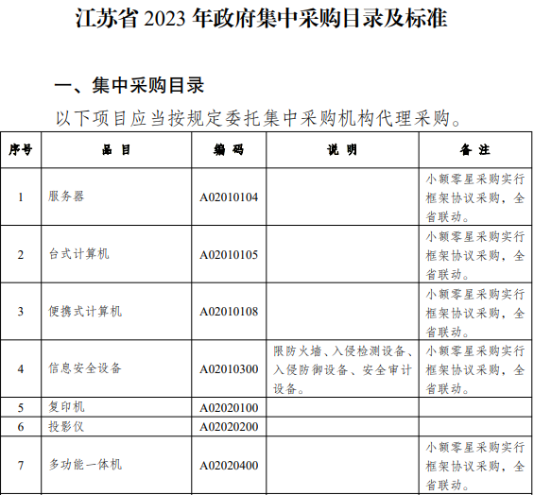
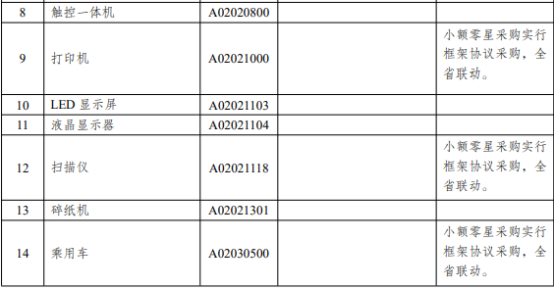
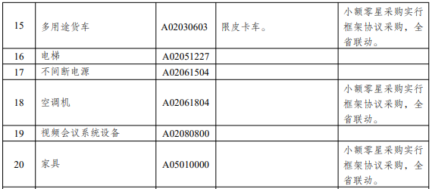
一、有关采购政策制度简介
一、网络与教育技术中心简介

Slide 6
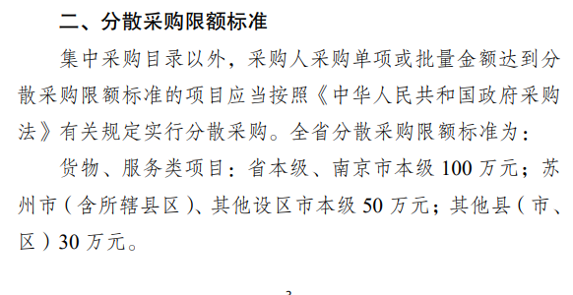
一、有关采购政策制度简介
一、网络与教育技术中心简介

Slide 7
一、有关采购政策制度简介
一、网络与教育技术中心简介
常州工学院采购与招投标管理办法（试行）
学校各类项目的采购途径（渠道）分为政府招标采购、网上商城采购（含协议供货）、委托代理机构采购、招投标办公室采购、二级单位自行采购五种。
（四）招投标办公室采购
预算金额在2万元（含）以上5万元以下且在“集采目录”以外的货物类、服务类、租赁类、维修改造工程类项目，可由招投标办公室根据项目特点和采购需求，选择询价、单一来源采购、竞争性磋商等方式自行组织采购。
采购品名 预算金额

Slide 8
一、有关采购政策制度简介
一、网络与教育技术中心简介
常州工学院采购与招投标管理办法（试行）
审批程序
1．中央和地方财政资金专项、纳入年度预算的职能部门和二级学院专项、已获批的教学建设和教学研究项目，无论采用招标方式还是非招标方式进行采购，均需及时申报采购计划，纳入每年的资产管理委员会会议审议、校长办公会或党委常委会审定。
未经学校审定的采购计划，遇有特殊情况急需采购时，需根据资金来源及采购规模，分级办理审批手续，经招投标办公室核查后实施采购。
2．已获得经费的纵向和横向科研项目购买仪器设备或科研服务，按照纵横向科研项目的有关管理规定，履行相关审批程序后，报招投标办公室核查后实施采购。

Slide 9
一、有关采购政策制度简介
一、网络与教育技术中心简介
常州工学院采购与招投标管理办法（试行）

Slide 10
一、有关采购政策制度简介
一、网络与教育技术中心简介
常州工学院采购与招投标管理办法（试行）
合同的审核执行《常州工学院合同管理办法（试行）》的相关规定。（发展规划办公室）

Slide 11
1 采购周期
一、有关采购政策制度简介
（1）采购意向公示-30日
《关于做好政府采购意向公开工作的通知》（苏财购〔2020〕84号）规定：
“集中采购目录以内或者采购限额标准以上的货物、工程、服务采购均应当公开采购意向。”
《关于印发江苏省2023年政府集中采购目录及标准的通知》（苏财购〔2022〕65号）分散采购标准：
“货物、服务类项目50万元、工程类项目60万元。”
分散采购标准内项目可不进行意向公示

Slide 12
1 采购周期
一、有关采购政策制度简介
（2）正常采购
无需实施采购意向公开的项目，根据采购类型的不同，采购周期也不相同。根据《中华人民共和国招标投标法》、《政府采购非招标采购方式管理办法》等文件规定：
单一来源：7日
竞争性谈判：7日
竞争性磋商：15个工作日
公开招标：25日
以上采购周期为从发布采购公告至采购结果确认的最短时间。

Slide 13
1 采购周期
一、有关采购政策制度简介
（2）正常采购
根据《中华人民共和国招标投标法》、《政府采购非招标采购方式管理办法》等文件相关规定，如在招标采购开标前，出现对采购文件相关条款进行修改，需要在重新发放招标文件后，开标时间向后顺延。
在采购公告发布前，还需要采购需求对接，采购文件的制作与审核，采购申请人应合理安排采购申请时间。

Slide 14
2 合同签订
一、有关采购政策制度简介
1.招标（采购）中标（成交）结果公告发布后2个工作日后，联系招投标管理科领取合同；
2.在合同管理系统上完成合同流转；
3.按照财务规定的领导签字权限签订纸质合同并到发展规划办公室盖章；
4.联系乙方完成合同签订后，所有合同交由代理机构完成第三方鉴证，合同文件交招投标管理科二份。
合同签订工作由采购申请方完成。

Slide 15
3 需求拟制
一、有关采购政策制度简介
为了确保采购顺利、高效的实施，申请采购单位应准确、完整的拟制采购需求。
附论证报告
工程类采购
（1）工程量清单及图纸；
（2）施工周期、质量标准；
（3）质保及售后服务要求。

Slide 16
3 需求拟制
一、有关采购政策制度简介
货物类采购
（1）功能、基本参数、数量；
（2）如有国家标准型号的，提供设备型号；
（3）质保及售后服务要求。
注意：不能指定品牌；不能把特定供应商的特殊型号、特有功能作为采购需求；提供的基本参数最好是一个范围；

Slide 17
3 需求拟制
一、有关采购政策制度简介
服务类采购
（1）提供需求服务的时间、地点、服务的具体内容
（2）提供服务供应商应具备的能力、资质（国家通用资质）；
（3）售后服务要求；
（4）我方提供的合作条件。

Slide 18
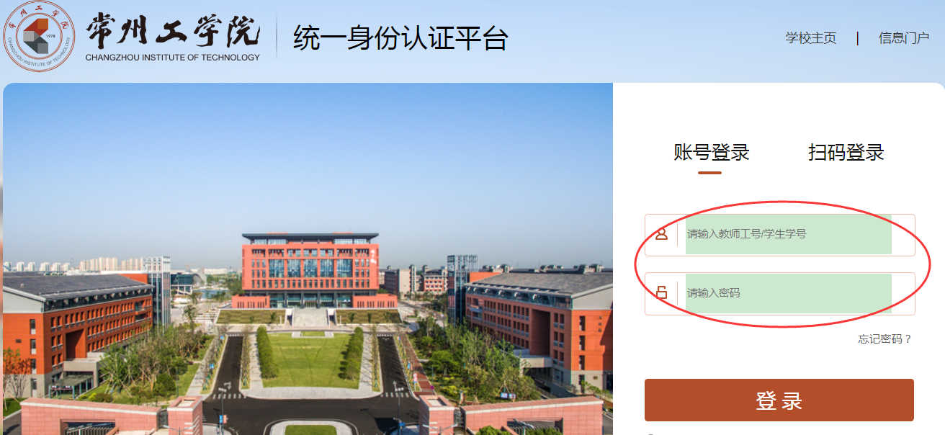
一、网络与教育技术中心简介
二、采购与招标管理系统使用实操
1. 登录系统

Slide 19
一、网络与教育技术中心简介
二、采购与招标管理系统使用实操
1. 登录系统

Slide 20
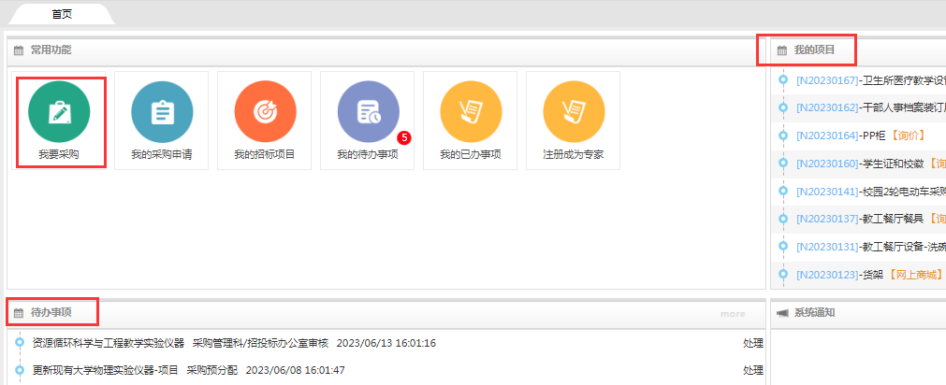
一、网络与教育技术中心简介
二、采购与招标管理系统使用实操
2. 采购申报

Slide 21
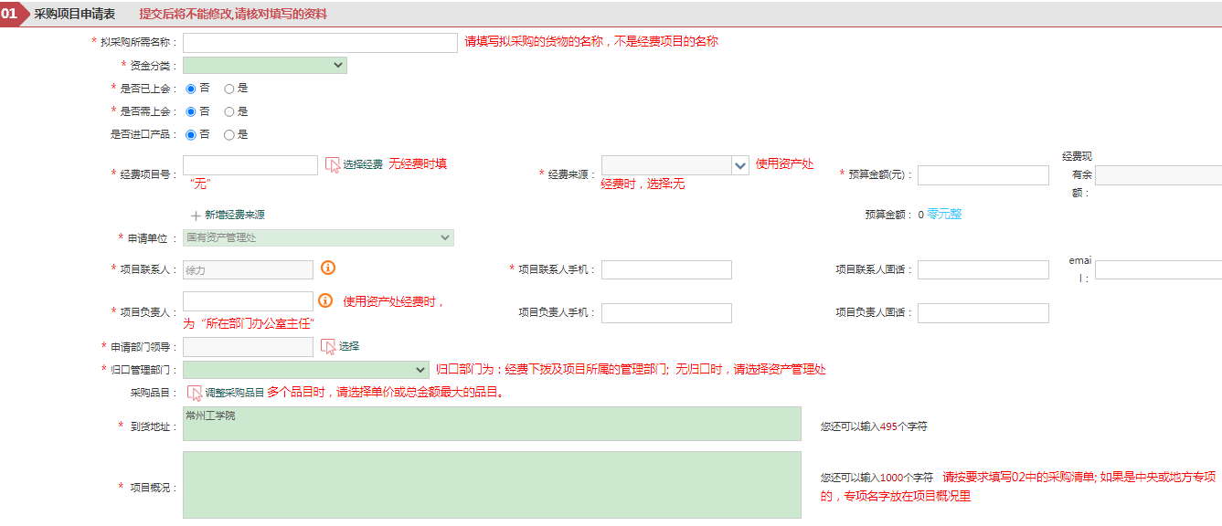
一、网络与教育技术中心简介
二、采购与招标管理系统使用实操
2. 采购申报

Slide 22
一、网络与教育技术中心简介
二、采购与招标管理系统使用实操
2. 采购申报

Slide 23
一、网络与教育技术中心简介
二、采购与招标管理系统使用实操
2. 采购申报
上传一份采购清单含技术参数指标，论证报告书（含设备明细，论证小组成员签字的PDF）

Slide 24
敬请批评指正!
采购管理科：后勤楼B411 0519-88510571
招标管理科：后勤楼B213 0519-88510224

